Slide 1
Презентация к образовательному проекту в подготовительной группе «ДЕДУШКИНЫ МЕДАЛИ»

Slide 3
Рекомендации родителям

Slide 4
Стихотворение «Письмо с фронта» читает Сева Кравцов

Slide 5
Письмо с фронта «Здравствуй, мой любимый сын! Я пишу с передовой. Завтра утром – снова бой! Будем мы фашистов гнать. Береги, сыночек, мать. Позабудь печаль и грусть, Я с победою вернусь! Обниму вас наконец. До свиданья. Твой отец» Т.А.Шорыгина

Slide 6
Рассказ воспитателя, как наш народ защищал страну от врага.

Slide 7
Фронтовая сестричка Пушки грохочут, пули свистят, Ранен осколком снаряда солдат. Шепчет сестричка: «Давай поддержу, Рану твою перевяжу». Всё позабыла: опасность и страх, Вынесла с боя его на руках. Сколько в ней было любви и тепла! Многих сестричка от смерти спасла. Т.А.Шорыгина

Slide 8
Стихи «Пусть не будет войны никогда» прочитал Любомир Наумов.

Slide 9
Пусть не будет войны никогда Пусть не будет войны никогда! Пусть спокойнее спят города! Ни один пусть не рвется снаряд, Ни один не строчит автомат. И пусть мирно проходят года, Пусть не будет войны никогда! Т.А.Шорыгина

Slide 10
Воспитатель рассказывает о ветеранах

Slide 11
Рассказ Дани Рау о прабабушке.

Slide 12
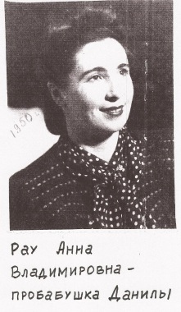
Прабабушка Дани работала на военном заводе в годы войны.

Slide 13
Медали Анны Владимировны Рау

Slide 14
Рассказ Саши Каммерера о прадедушке

Slide 15
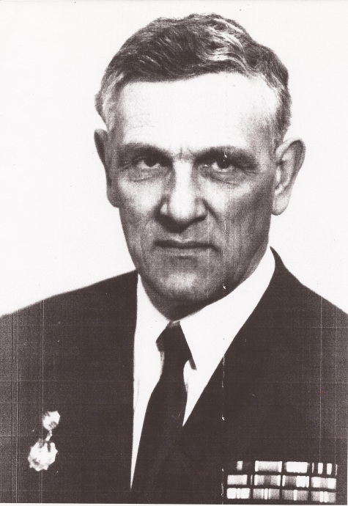
Прадед Саши – офицер.

Slide 16
Рассказ Миши Агафонова о дедушке и прадедушке.

Slide 18
Рассказ Дениса Цацура о своей семье

Slide 20
Рассказ Дениса о прабабушке

Slide 21
Рассказ Севы о прадедушке

Slide 23
Коллективная аппликация «Венок памяти»

Slide 24
Проект подготовлен и проведен воспитателем высшей квалификационной категории
Осиной Надеждой Ивановной, детьми подготовительной группы №2 и их родителями.

